Slide 1

Life parsing
Команда: Горячий холодильник

Slide 2

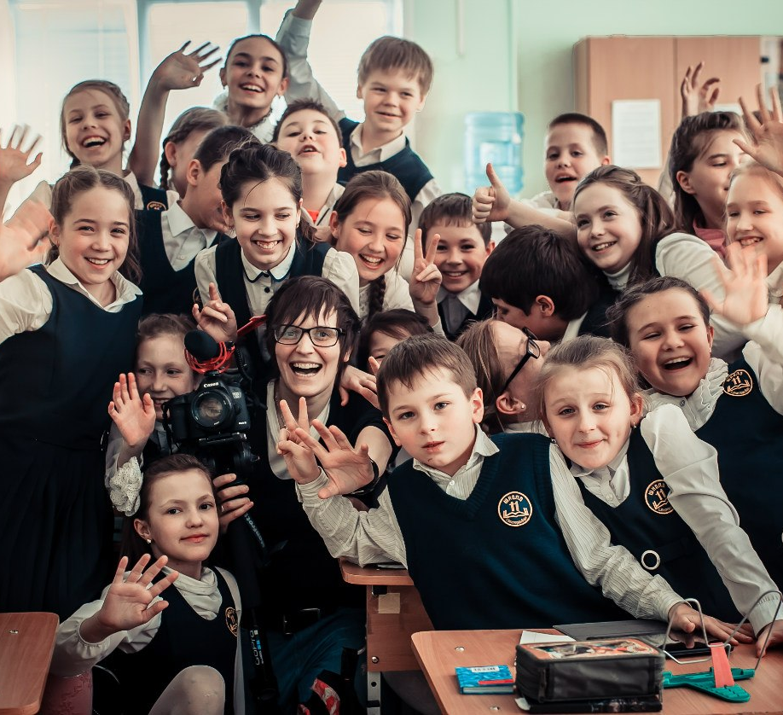
Целевая аудитория
Сейчас, люди часто после выпуска из школ, колледжей, университетов хотят оставаться в курсе того, что происходит с бывшими одноклассниками и одногруппниками. Также бывают случаи когда пройдя, какое то время людям уже сложно найти друг друга, даже через знакомых и социальные сети.
Нашей целевой аудиторией, являются люди любых возрастов. Главное чтобы у человека было желание.

Slide 3
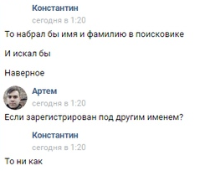
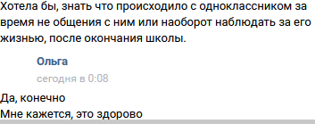
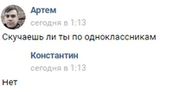
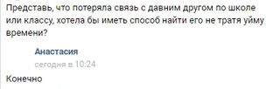
Custom development
В ходе создания нашего проекта, был проведен опрос среди целевой аудитории, в ход которого было выявлено, то что людям необходим сервис, который поможет быть в курсе всех событий, связанных с одноклассниками, который так же поможет за короткое время найти старого друга по школе, даже если он сменил номер телефона и был зарегистрирован под другим именем. Встречались и те кому это было не интересно, но таких людей было гораздо меньше. Всего было опрошено около 30 человек.

Slide 4


Аналоги
Чем мы лучше конкурентов?
Наш сервис бесплатный;
Мы предоставляем возможность поиска человека по фотографии;
Сервис собирает фотографии, видео и другой различный контент из разных социальных сетей и источников о человеке, если этот человек не ограничил доступ к этой информации;
Сервис полностью автономен;
Удобен в использовании;
Сервис оптимизирован для мобильных устройств.

Slide 5

Аналоги
Также есть возможность предложение наших услуг и функций другим сервисам, похожих родом деятельности на наш, но которым не хватает функционала.
Один из таких сервисов Find Clone – способный искать похожего человека. Но сервис является платным и не имеет такого нюанса, как группы людей, работает лишь в одном направлении найти.

Slide 6

Перспективы развития и масштабируемость
Поиск людей не только связанных с человеком учебными заведениями, но и всех людей в целом;
Сначала проект будет разработан для Российской Федерации, затем начнем развиваться за рубеж.

Slide 7

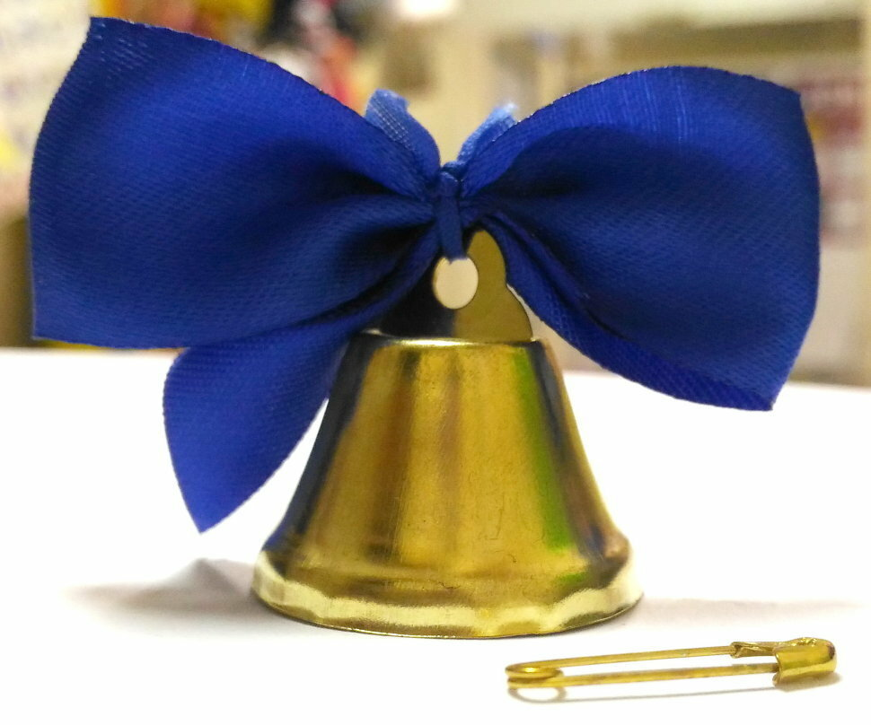


Маркетинговый ход
Социальные сети;
Выпускные;
Учебные учреждения;

Slide 8

Экономическая часть
В планах проекта сотрудничать с различными социальными сетями, и учебными учреждениями, единственные затраты понадобятся для рекламы сервиса, заключение договоров. В остальном затраты не нужны, даже рабочий штаб в больших размерах не понадобится, потому что сервис автономен полностью.
На реализацию проекта уйдет около трёх месяцев, пока что проект является лишь разработкой.
Внедрение будет зависеть от маркетинговых ходов описанных ранее.
На разработку уйдёт приблизительно 200 тыс. руб.

Slide 9
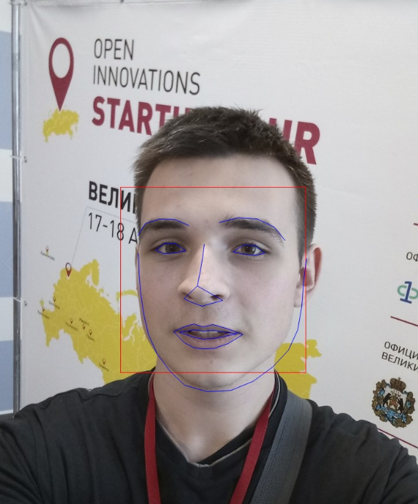
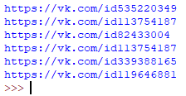
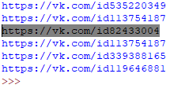
Как это работает
По биометрическим данным сравнивает фото пользователя с нашей базой данных и ищет пользователя по всей сети

Slide 10
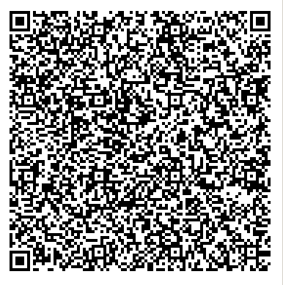
Спасибо за внимание

